Slide 1


Slide 2


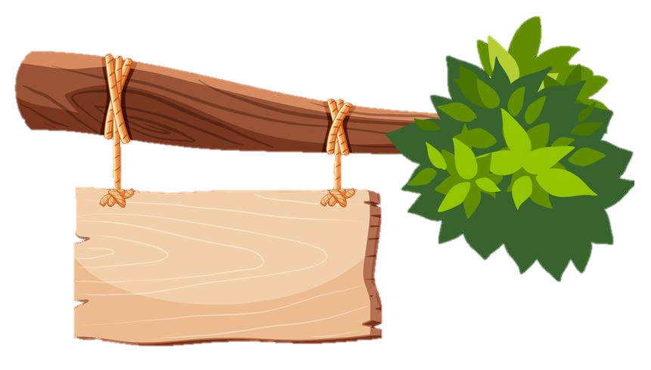







CHẮP CÁNH ƯỚC MƠ
-> Trên đường trở về nhà gặp nước lũ đã cuốn trôi cây cầu.
-> Các em hãy giúp bác thợ mộc tốt bụng xây một cây cầu mới bằng cách trả lời đúng các câu hỏi nhé!

Slide 3
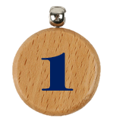
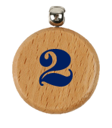
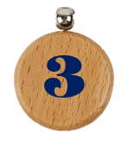

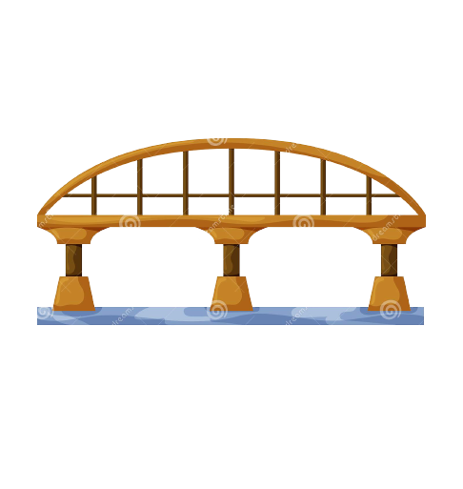








Cảm ơn các bạn rất nhiều!
Notes:
Bấm vào số để ra câu hỏi, trả lời xong bấm ngôi nhà quay về, rồi bấm enter hoặc click chuột 1 cái để xây cầu. Xây cầu xong bấm go để các bạn nhỏ đi sang
Trả lời xong hết bấm vào ngôi nhà để đến bài mới

Slide 4


Tính nhẩm
80 : 4 =
20
Notes:
Chia số có 2 chữ số có cả chia nhẩm tròn chục hiện kết quả 80:4; chia hết, chia có dư sgk trang 17 hỏi đúng sai. Hỏi lại cách thực hiện chia mỗi lượt chia làm như thế nào.

Slide 5
Đúng hay Sai
98
7
7
14
28
Đúng
28
0

Slide 6
Đúng hay sai
77
2
6
37
17
Sai
14
3

Slide 7



TOÁN

Slide 8

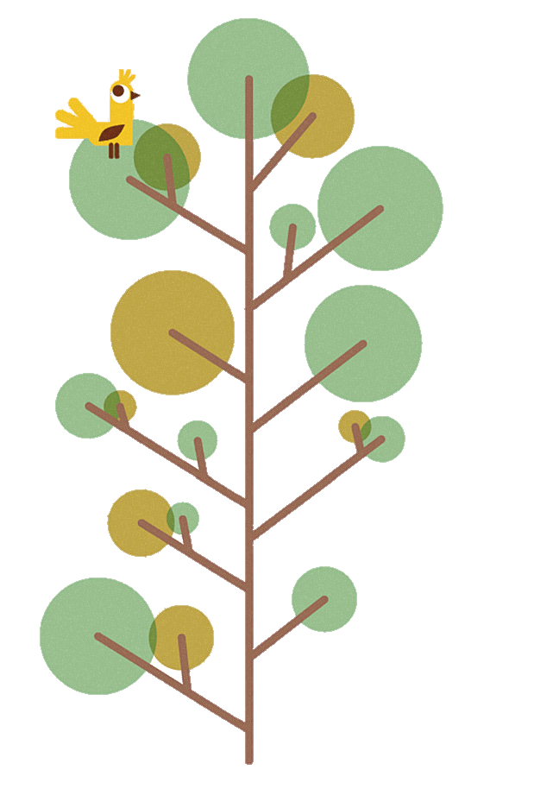





Biết thực hiện chia số có ba chữ số
cho số có một chữ số trong
trường hợp chia hết và chia có dư.
1
YÊU CẦU CẦN ĐẠT
Vận dụng phép chia vào giải toán
2
3
Tính toán cẩn thận và trình bày bài sạch đẹp

Slide 9


Slide 10

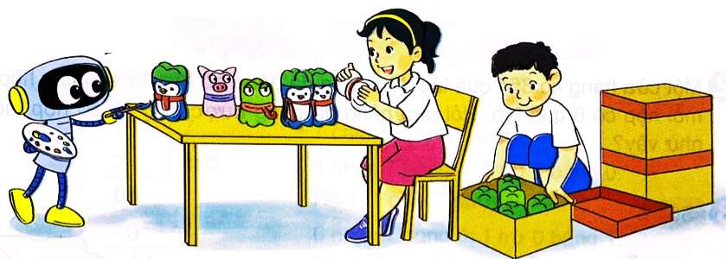
Với 312 vỏ chai thì chúng mình sẽ làm được bao nhiêu đồ chơi nhỉ?
Xếp số đồ chơi sẽ làm được vào các hộp, mỗi hộp có 5 đồ chơi thì được bao nhiêu hộp và còn dư mấy đồ chơi?
Mỗi đồ chơi làm từ 2 vỏ chai.

Slide 11
a)
312 : 2 = ?
3 chia 2 được 1, viết 1
1 nhân 2 bằng 2, 3 trừ 2 bằng 1.
2
312
2
1
5
6
1
1
Hạ 1, được 11; 11 chia 2 được 5, viết 5
10
5 nhân 2 bằng 10, 11 trừ 10 bằng 1.
1
2
12
Hạ 2, được 12; 12 chia 2 được 6, viết 6.
0
6 nhân 2 bằng 12, 12 trừ 12 bằng 0.
312 : 2 = 156
Notes:
Hiện chia đặt tính lần lượt, khác với chia số có 2 chữ số, thực hiện 3 lượt chia

Slide 12
b)
156 : 5 = ?
156
15 chia 5 được 3, viết 3.
5
15
3
1
3 nhân 5 bằng 15; 15 trừ 15 bằng 0.
0
6
Hạ 6; 6 chia 5 được 1, viết 1.
5
1 nhân 5 bằng 5; 6 trừ 5 bằng 1.
1
156 : 5 = 31 (dư 1)
Hoạt động
Notes:
A và b giống, khác nhau. Khác nhau chia hết, chia có dư. Thương có 2 chữ số

Slide 13
a)
b)
2
312
156
2
5
1
5
6
1
1
15
3
1
10
0
6
1
2
5
12
1
0
Notes:
A và b giống, khác nhau. Khác nhau chia hết, chia có dư. Thương có 2 chữ số

Slide 14


Slide 15

1
Tính
Làm vào vở
a)
3
4
3
554
381
5
625
3
4
1
3
1
8
5
2
7
1
2
5
5
0
1
8
1
2
12
6
10
3
4
2
1
2
5
21
32
25
0
2
0
Notes:
Arial 32, hiện luôn

Slide 16
1
Tính
b)
237
5
428
6
371
7
42
7
20
1
4
35
7
3
5
3
7
0
8
2
1
35
6
21
2
2
0

Slide 17
2
Một cửa hàng có 354 quả táo. Người ta đã đóng số táo đó vào các hộp, mỗi hộp có 6 quả táo. Hỏi cửa hàng đã đóng được bao nhiêu hộp táo như vậy?
Tóm tắt:
6 quả táo: 1 hộp táo
354 quả táo:.....hộp táo ?
Bài giải:
Cửa hàng đóng số hộp táo là:
Làm vào vở
354 : 6 = 59 (hộp)
Đáp số: 59 hộp táo

Slide 18
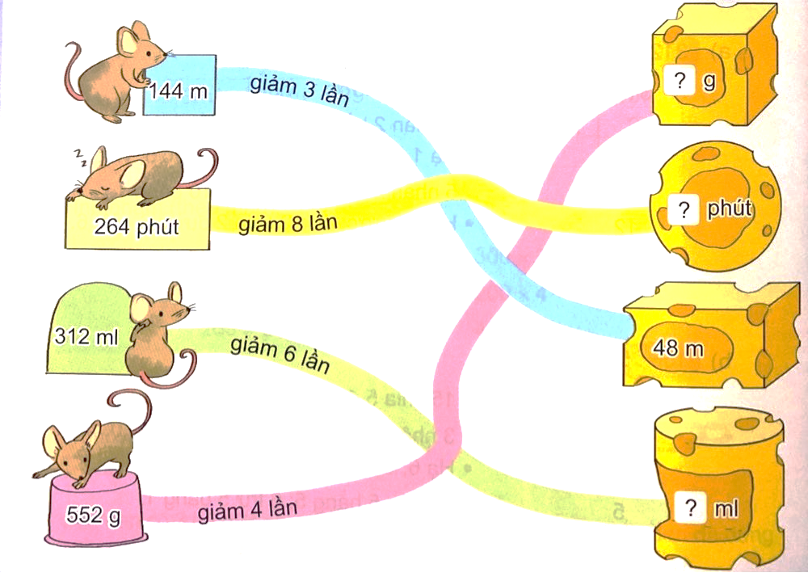
3
Số?
138
33
Làm vào SGK
48
?
52
Notes:
Che 48, đè số lên dấu hỏi chấm

Slide 19


